Slide 1


Infection par le VIH et SIDA
Spécificités en pays à ressources limitées
(2nde partie)
16 mai 2019 – DU médecine tropicale Rennes
Dr Cédric Arvieux – Université de Rennes 1

Slide 2
Petits quizz de révision
Quelle est l’animal à l’origine de l’épidémie de VIH-1 ?
Dans quelle ville a initialement grandi le VIH ?
Combien de personnes infectées par le VIH dans le monde en 2016 ?
Quelle proportion en Afrique subsaharienne ?
Quel est le risque de transmission materno-fœtale sans traitement

Slide 3
Petits quizz de révision
Quelle est l’animal à l’origine de l’épidémie de VIH-1 ?
  Chimpanzé
Dans quelle ville a initialement grandi le VIH ?
  Kinshasa
Combien de personnes infectées par le VIH dans le monde en 2016 ?
  37 millions
Quelle proportion en Afrique subsaharienne ?
  70%
Quel est le risque de transmission materno-fœtale sans traitement
  22,6 %

Slide 4
Petits quizz de révision
Quels sont les moyens efficaces de prévenir l’infection par le VIH dans les Pays à ressources limités ?
Le préservatif
Le traitement comme prévention (TasP)
Le traitement des mères pendant la grossesse et l’allaitement
La PrEP
La circoncision
Education et changement de comportement

Slide 5
Prévention de la Transmission Mère-Enfant (PTME)
Prévention in utero, per partum et allaitement

Slide 6
Objectif n°1
Un bon programme de prévention pré et per partum, correctement appliqué, peut résulter en un taux de transmission à la naissance égal à ZERO
  Il faut le bon programme
  Il faut dépister et inclure dans le programme
  Il faut en assurer le bon suivi
ONUSIDA : Plan mondial pour éliminer les nouvelles infections à VIH chez les enfants à l’horizon 2015 et maintenir leurs mères en vie

Slide 7
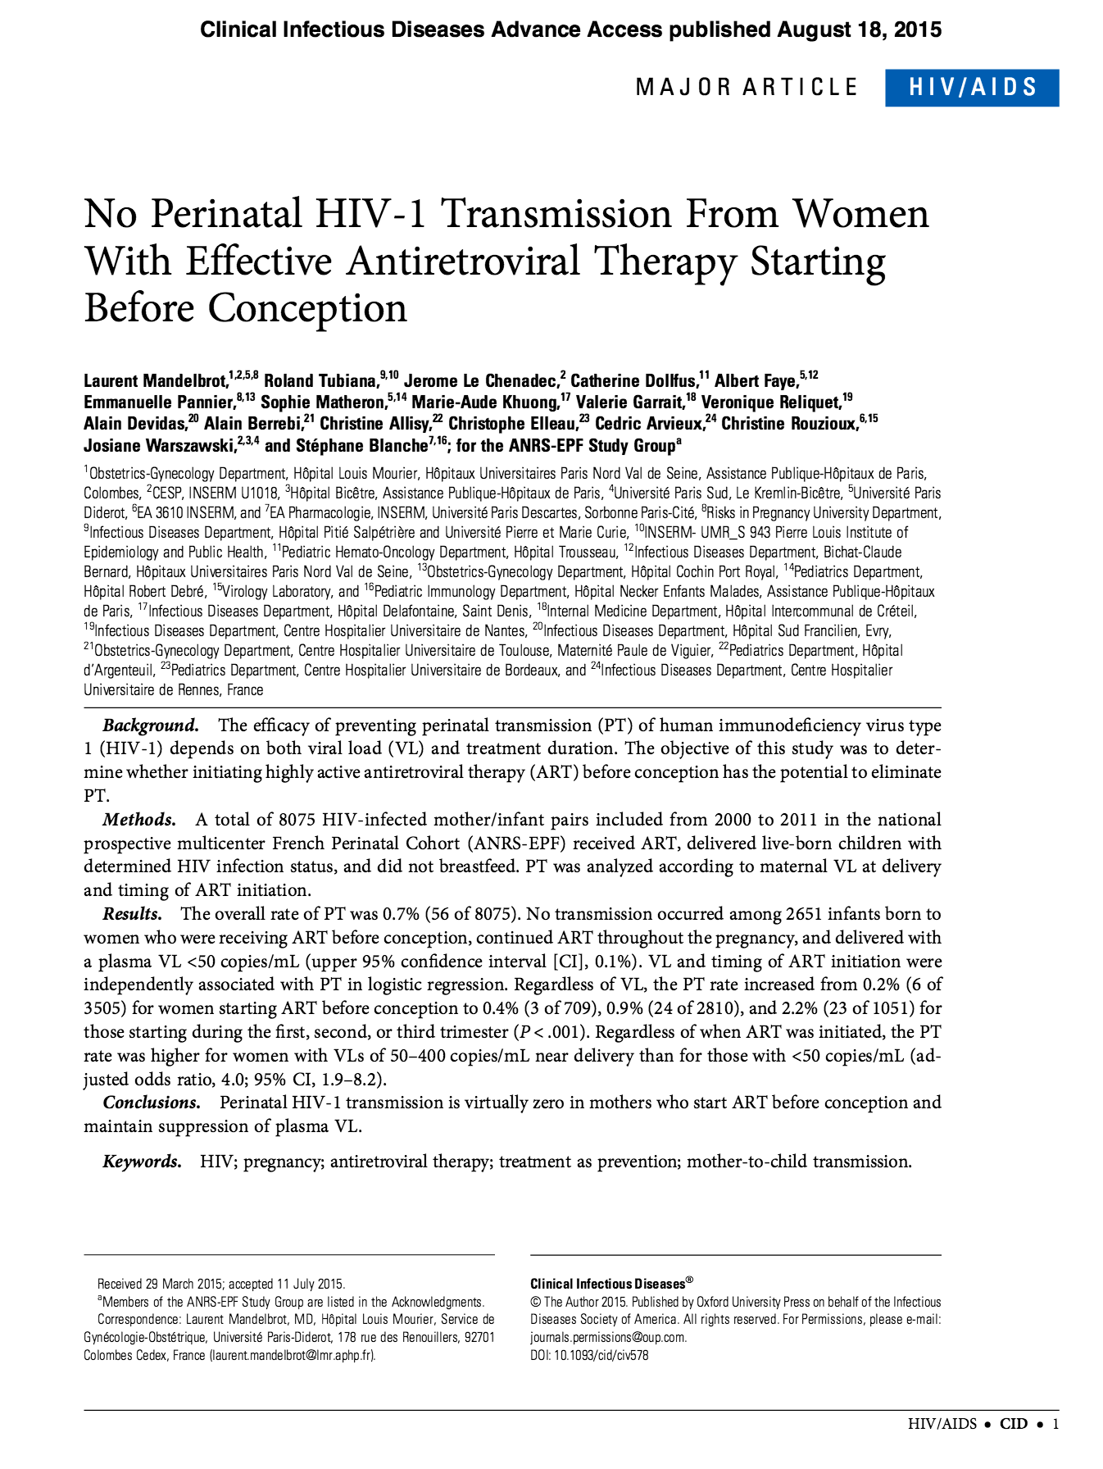

Slide 8
Taux de TME sous multithérapie selon le moment de début de traitement et la charge virale à l’accouchement, 2000-2010
EPF
%
INSERM
CESP 1018
N=2676
ZERO TRANSMISSION !
Effet charge virale
Effet délai de traitement
ART débuté avant conception et CV <50 : TME = 0% [0.0 - 0.1]

Slide 9
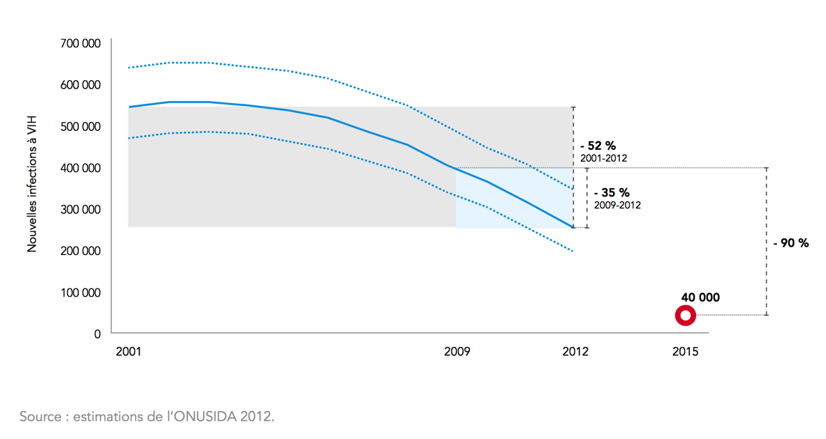
Zéro transmission mère-enfant, c’était un objectif « raisonnable » pour 2015

Slide 10
Les politiques publiques de lutte contre le VIH des pays à ressources limitées
Ce n’est pas simple…

Slide 11

Passage de l’option A à l’option B
Exemple de la Côte d’Ivoire
Début de la mise en œuvre des nouvelles directives PTME au sein des structures de santé (Janvier 2013)
Renforcement des capacités des prestataires de soins (Décembre 2012 à Juin 2013)
Directives nationales techniques pour la PTME (Octobre 2012)
Arrêté ministériel sur nouvelles recommandations relatives à l’utilisation des ARV (Mai 2012)
Atelier d’adaptation nationale des recommandations OMS 2010
(Juillet 2010)
Notes:
Keywords:
thermometer, bullet points, referrals, protesting

Slide 12

Et Bing !
En 2013, sorties de nouvelles recommandations OMS !
On recommence tout à zéro ?

Slide 13
Mais il y a un besoin urgent à trouver de nouvelles stratégies de dépistage des femmes enceintes !
1 000 000 femmes enceintes
Non testées pour le VIH
65%
(650,000)
Testées pour le VIH
35%
(350,000)
HIV prevalence 5%
HIV +
(n=32, 500)
HIV+
(n=17,500)
40% de TME
Non traitées
Traitées
A
B
B+
Infections pédiatriques
(n=13, 000)
Infections pédiatriques
(n=3, 500)
Infections pédiatriques
(n=175)

Slide 14
Le pognon
On en revient aux bases…
Notes:
En 2017, pas eu le temps de faire la partie pognon lors des deux premières heures : transféré sur la seconde partie de l’enseignement.

Slide 16
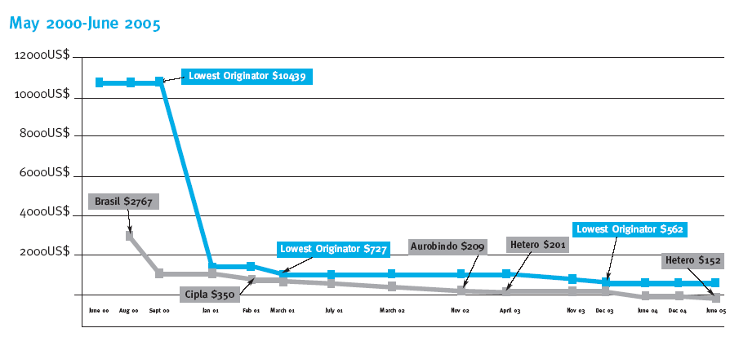
ARVs: l’effet de la compétition sur les prix
prix /an , USD, pour d4T + 3TC + NVP
Juin 2006 = $132

Slide 17
Impact d’un changement de protocole sur le coût des traitements

Slide 18
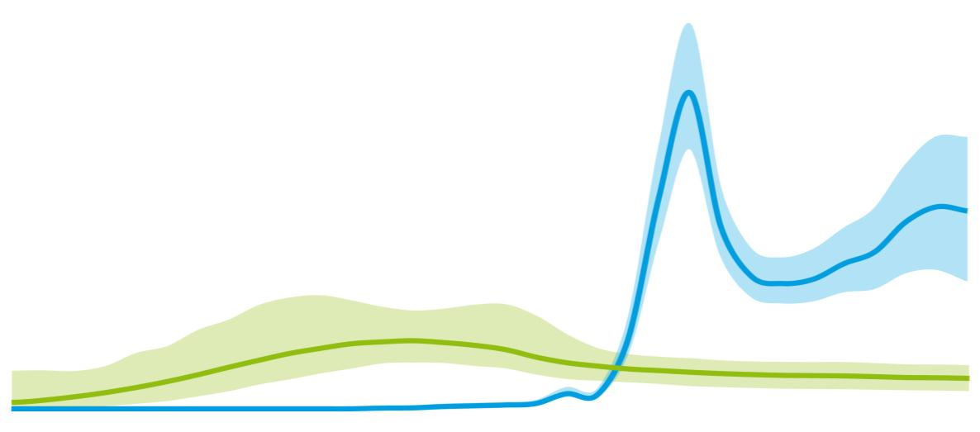
Bien investir…
300 000
Fédération de Russie
Nouvelles infections
Brésil
-
1980
1990
2000
2010
Source: ONUSIDA
Notes:
Both countries have per-capita GDP around $13,000
Both countries spend about 0.4% of GDP on the AIDS programme
Both countries have prevalence levels at around 1%
Data could go back much further, but this slide still needs data for 2010 and 2011, which should be forthcoming…

Slide 19
Des moyens de financement en Afrique
US$
US$
1.7
milliards
2.0
Taxe sur les billets d’avion
milliards
US$
Taxe sur la téléphonie mobile
3.9
milliards
75% d’une taxe sur l’alcool
US$
US$
US$
2.4
2.4
3.1
milliards
milliards
milliards
2% des finances publiques ciblées VIH
1% des impôts consacrés à la lutte contre le sida
Contributions des entreprises à haut revenus
Source: Estimates for UNAIDS by Oxford Policy Management, 2012

Slide 20
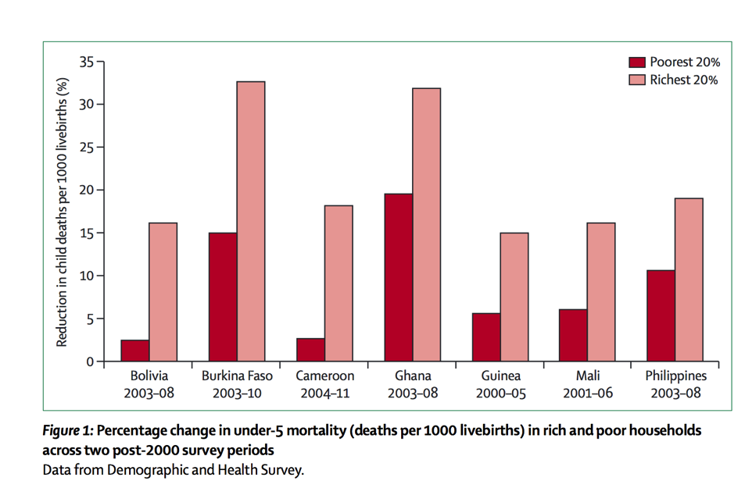
L’augmentation du niveau de vie d’un pays ne profite pas à tous…
% de réduction de la mortalité infantile, comparaison riches/pauvres
Notes:
Lancet 2014; 384: 2248–55
Leaving no one behind, Kevin Watkins
http://ac.els-cdn.com.gate2.inist.fr/S0140673613624216/1-s2.0-S0140673613624216-main.pdf?_tid=38e93732-8f45-11e4-8ada-00000aacb35f&acdnat=1419848999_caa8fcf241ebd05600ec63cfe5073cfc

Slide 21
Seconde partie

Slide 22
Objectifs
Savoir décrire les caractéristiques de la présentation de l’infection par le VIH dans les PRL
Reconnaître et diagnostiquer les principales infections opportunistes avec les moyens locaux
Savoir prévenir les principales complications

Slide 23
Plan
Evolution naturelle et classification
Spécificité de la présentation clinique en Afrique
Manifestations cutanées
Manifestations respiratoires
  Tuberculose
  Histoplasmose
Manifestation neurologiques
Manifestations digestives
VIH et palu
VIH et cancers

Slide 24
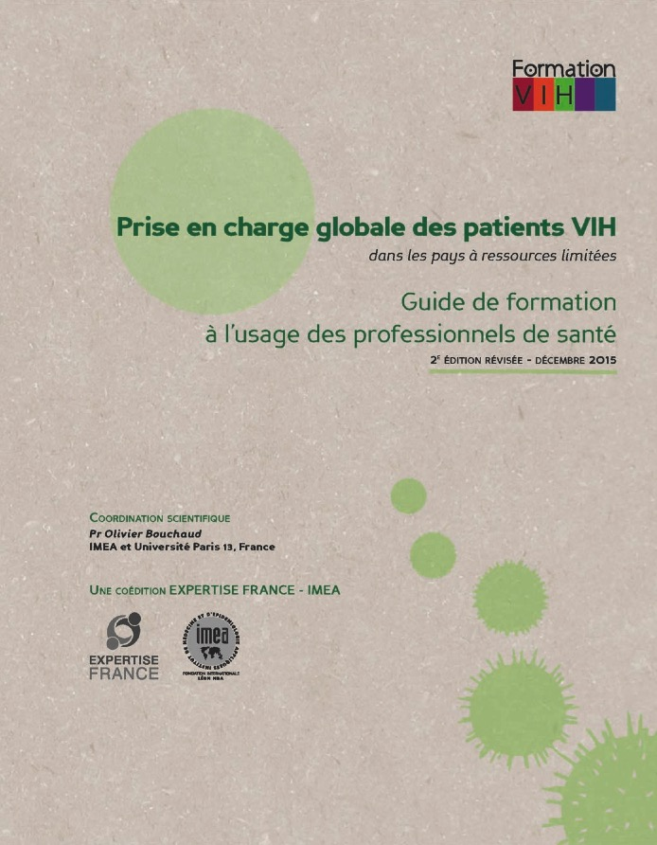
Littérature

Slide 25
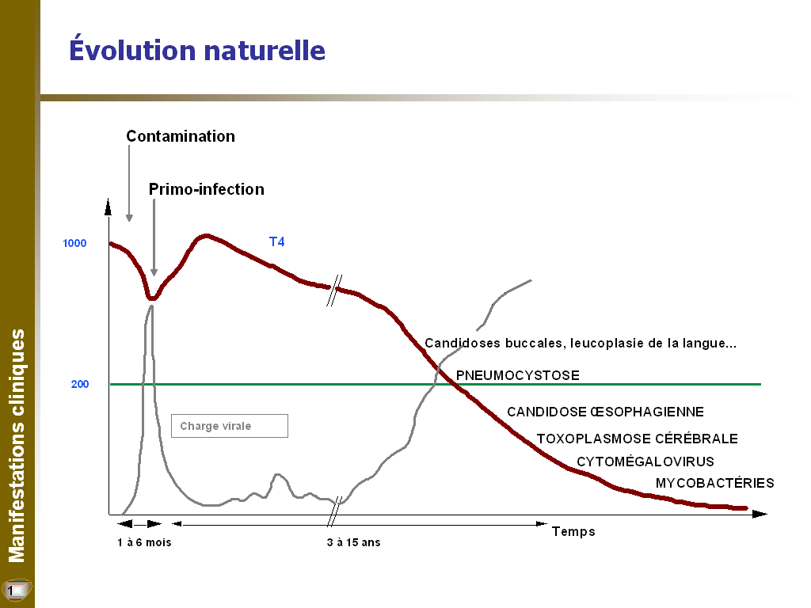
TUBERCULOSE
Pulmonaire
DISSEMINEE

Slide 26
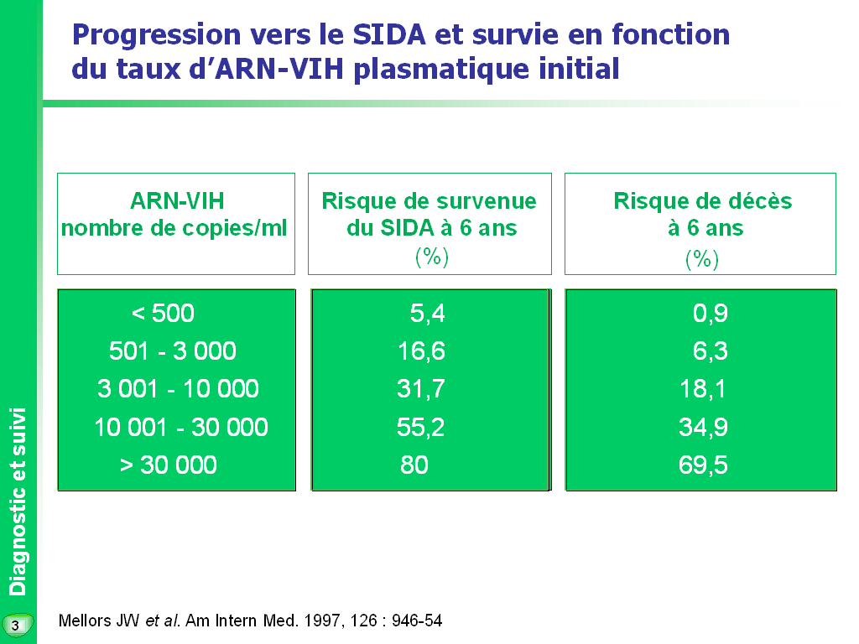

Slide 27
Infections opportunistes au cours de l’immunodépression induite par le VIH
Le plus souvent réactivation endogène
  Infection ancienne, latente ou répliquant à bas bruit
Sous l’influence du système immunitaire cellulaire
  Fréquence de survenue des infections opportunistes fonction :
     CD4 (mais pas que…)
    De la prévalence de l’infection hors immunodépression
      Tuberculose
      Cryptococcose
      HHV8
      Toxoplasmose
      PCP
  Altération B associée :  de la gravité
    Pneumonies à pneumocoque, otites récidivantes à pyocyanique, pyomyosite S. aureus…

Slide 28
Quelles définitions de l’immunodepression ?

Slide 29
Définition du SIDA
Infection par le VIH confirmée +
  France
  Infection opportuniste qui traduit un déficit immunitaire cellulaire
    → Déficit quantitatif (CD4) et fonctionnel
  Ou Cancer associé au Sida (Lymphome, K invasif du col, Kaposi)
  USA
  Idem
  + nombre lymphocytes CD4 < 200/mm³
  Afrique
  Classification OMS

Slide 30
Définition de l’OMS
Stade I
  Asymptomatique
Stade II :
  Perte de poids < 10 %
  Manifestations cutanéo-muqueuses mineures : dermite séborrhéique, infection fongique des ongles, prurigo, ulcérations buccale récurrentes, chéilite commissure labiale
  Zona < 5 ans
  Infections des VAS récidivantes et fréquentes (sinusite…)

Slide 31
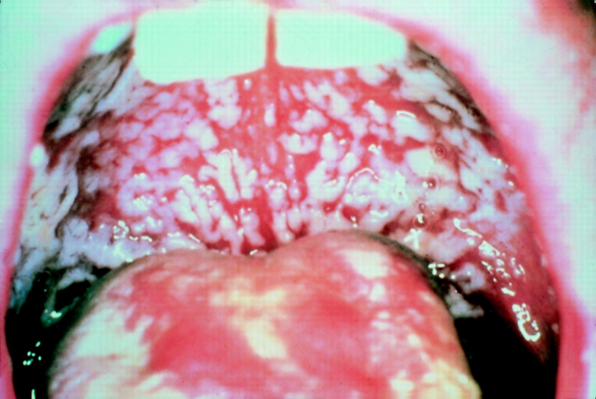
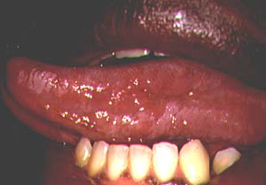
Stade OMS III
Perte de poids > 10 %
Diarrhée chronique inexpliquée > 1 mois
Fièvre prolongée inexpliquée > 1 mois
Candidose orale
Leucoplasie orale chevelue
Tuberculose pulmonaire < 1 an
Infections bactériennes sévères (pneumonie, pyomyosite…)

Slide 32
Stade OMS IV
Syndrome cachectisant du VIH (Perte de poids + diarrhée et/ou fièvre)
Infections opportunistes (pneumocystose, toxoplasmose…)
Septicémie à salmonelle (non typhoïdique)
Tuberculose extra pulmonaire
Lymphome, Sarcome de Kaposi
Encéphalopathie VIH

Slide 33
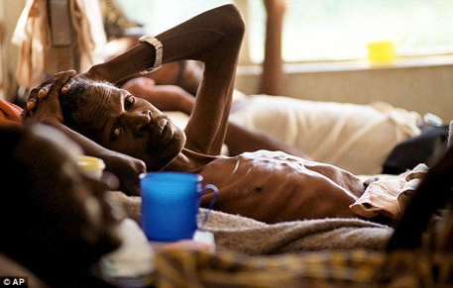
Syndrome cachectisant du VIH
Waisting syndrome, Slim Disease
  Décrit dès le début des années 1980
Amaigrissement progressif et massif
    + une asthénie majeure
    + une amyotrophie diffuse avec faiblesse musculaire
    + diarrhée chronique
    et/ou une fièvre prolongée
Évolution vers un amaigrissement >50 %
  Décès par cachexie
Serwadda, D. et al (1985) Slim disease: A new disease in Uganda and its associations with HTLV-III infection, The Lancet, Vol.326, Issue. 8460, pp. 849-852

Slide 34
Manifestations clinique au cours du SIDA en Afrique intertropicale
(Ouganda, Tanzanie, Zaïre)
Signes et symptômes Moyenne (écart type)
Amaigrissement > 10 % du poids 91,0 % ( 82 - 99)
Fièvre > 1 mois 71,0 % ( 54 - 79)
Diarrhée (> 1 mois) 59,0 % ( 41 - 75)
toux 42,0 % ( 37 - 42,5)
Prurit 30,0 %
Dysphagie 35,0 %
Candidose orale 46,5 %
Prurigo 42,2 %
Lymphadénopathies généralisées 22,5 %
Zona 8,5 %
Colebunders RL. et al AIDS 1991; 5: S103-S112

Slide 35
Présentation clinique en Afrique – Années 90
Milieu rural (Cameroun)
  78/85 des derniers patients dépistés comme séropositifs sont SIDA ou stade IV
    Waisting syndrome : 80 %
    Fièvre prolongée : 28 %
    Diarrhée chronique : 17 %
    Candidose œsophagienne : 14 %
    Tuberculose pulmonaire : 10 %
    Zona : 9 %
Ann Soc Belge Med Trop 93,73,209-216)

Slide 36
Interprétation difficile de certains symptômes

Slide 37
AMAIGRISSEMENT
  Anorexie, vomissements,
  Pb nutritionnels (difficultés financières)
  Entéropathie exsudative souvent "idiopathique": diarrhée
  Infections intercurrentes non ou mal traitées
  I.O ou cancer digestif
Notes:
: multifactoriel, présent dans 80 % des cas.

Slide 38
FIEVRE
Problème de son interprétation et quand doit-elle justifier d'un dépistage VIH en milieu tropical ?
  Paludisme ?
  Pneumopathie communautaire (pneumocoque) ?
  Septicémie (salmonelle) ?
  Infection opportuniste ? Dont tuberculose ?
Notion de durée : mais se heurte au problème de la prise de température
  La règle reste la consultation tardive
    Balance bénéfice individuel/Bénéfice économique

Slide 39
Traitements et prévention

Slide 40
TARGET POPULATION (ARV-NAIVE) | 2010 ART GUIDELINES | 2013 ART GUIDELINES | STRENGTH OF RECOMMENDATION & QUALITY OF EVIDENCE
HIV+ ASYMPTOMATIC | CD4 ≤350 cells/mm³ | CD4 ≤500 cells/mm³ | Strong, moderate-quality evidence
HIV+ SYMPTOMATIC | WHO clinical stage 3 or 4 regardless of CD4 cell count | No change | Strong, moderate-quality evidence
PREGNANT AND BREASTFEEDING WOMEN WITH HIV | CD4 ≤350 cells/mm³ or WHO clinical stage 3 or 4 | Regardless of CD4 cell count or WHO clinical stage | Strong, moderate-quality evidence
HIV/TB CO-INFECTION | Presence of active TB disease, regardless of CD4 cell count | No change | Strong, low-quality evidence
HIV/HBV CO-INFECTION | Evidence of chronic active HBV disease, regardless of CD4 cell count | No change | Strong, low-quality evidence
HIV+ PARTNERS IN SD COUPLE | No recommendation established | Regardless of CD4 cell count or WHO clinical stage | Strong, high-quality evidence
Recommandations Septembre 2015 :
le traitement
pour tous, tout le temps !

Slide 41
La prévention par cotrimoxazole
Importance du Cotrimoxazole +++
  800/160 mg/j : un comprimé
  Indications
    CD4 < 350/mm³ (500 dans certains pays)
    Stade > 1 (dès le diagnostic dans certains pays)
Prévient
  Diarrhées
  Paludisme
  Pneumocystose (100%)
  Toxoplasmose (100%)
  Pneumocoque

Slide 42
Symptômes révélateurs de l’immunodépression

Slide 43
Les manifestations cutanées
Prurigo
  22 % des atteintes cutanées
  Jusqu’à 40 % des patients immunodéprimés
Sarcome de kaposi (16 %)
Pyodermite ou autres infections cutanées à pyogène (13 %)
Dermatophyte (10 %)
Dermite séborrhéique (10 %)
Notes:
43

Slide 44
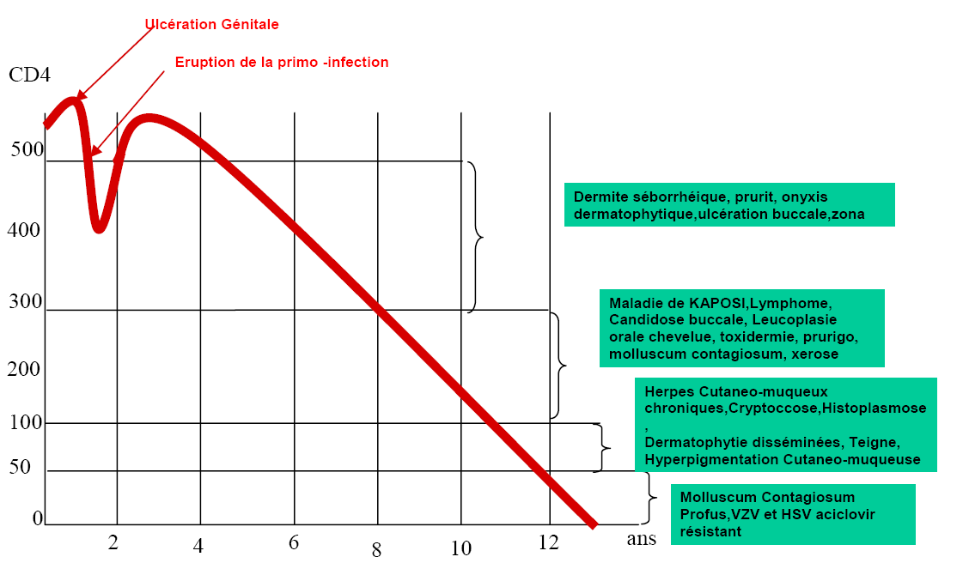
Dermatoses et immunodépression du VIH
Notes:
44

Slide 45
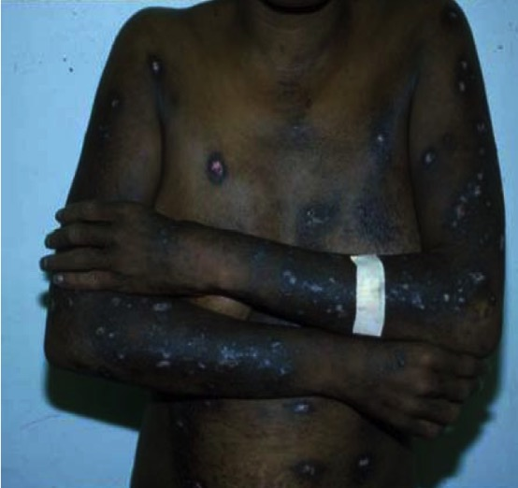
PRURIGO
Notes:
45

Slide 46
Prurigo
Très fréquente, zone tropicale
Conséquence de démangeaisons continues inexpliquées « ça gratte »
Cause(s)
  Sécheresse de la peau (Xérose)
  Modification de la texture cutanée (hyperkératose)
  Infections (Dermodex foliculorum ou staphylocoques)
  Hypersensibilité aux piqûres de moustiques
Notes:
46

Slide 47
Prurigo
Traitement difficile
  Lutter contre la sécheresse de la peau
  Antiseptique au niveau des lésions
  Parfois antibiotique local ou général, voire traitement antifongique
  Protéger la peau des piqûres de moustique, éviter toute agression de la peau (colorants, certains savons, déodorants)
  Rechercher une helminthiase, voire traitement systématique
  Anti-histaminique, voire dermocorticoïdes
  Topique émollient (préparations locales, Xeroderm)
Mise sous ARV
Notes:
47

Slide 48
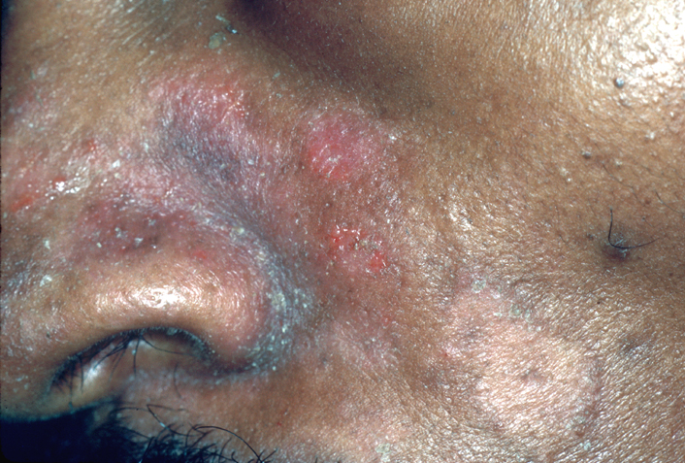
Dermite séborrhéique
Notes:
48

Slide 49
Autres manifestations cutanéo-muqueuses

Slide 50
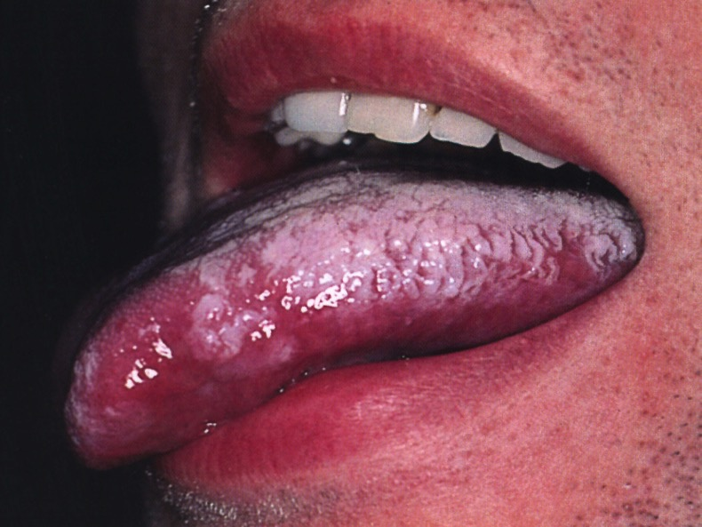
Leucoplasie chevelue

Slide 51
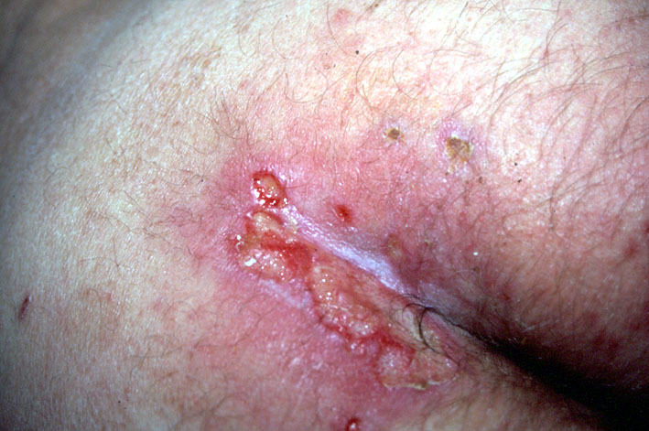
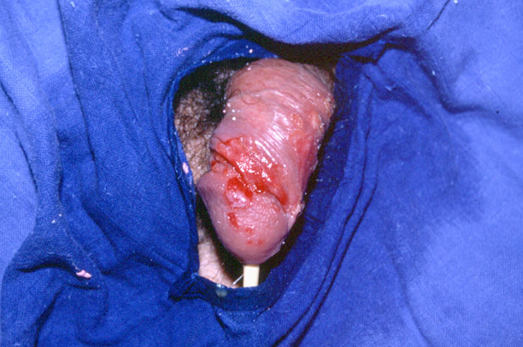
HERPES
51
Notes:
51

Slide 52
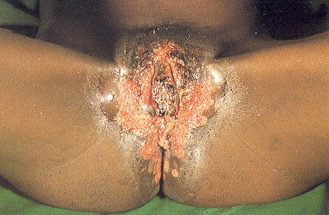
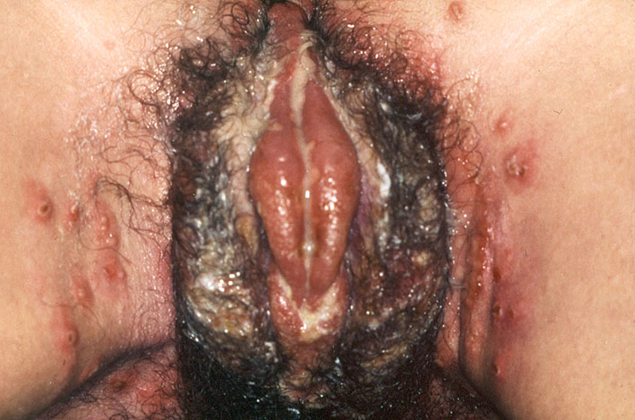
HERPES
Notes:
52

Slide 53
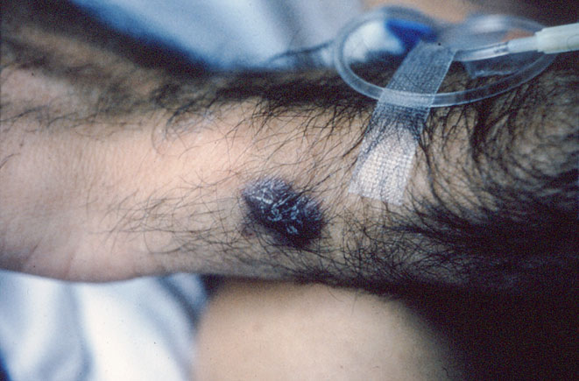
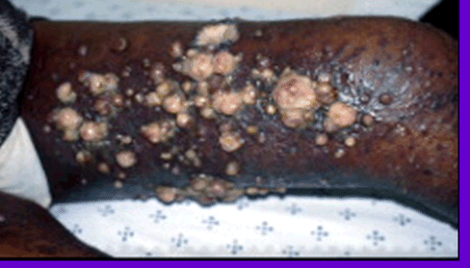
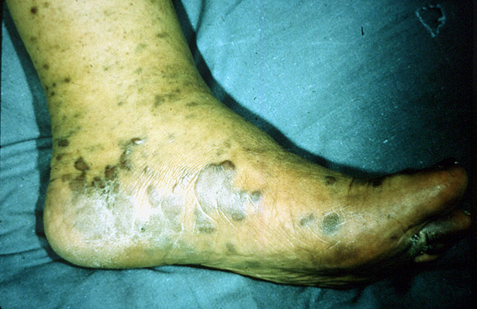
Sarcome de Kaposi

Slide 54
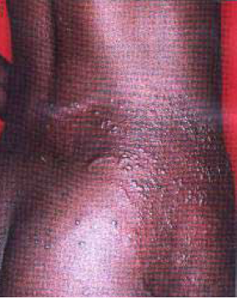
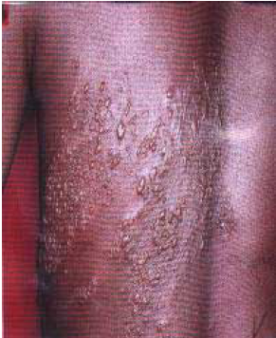
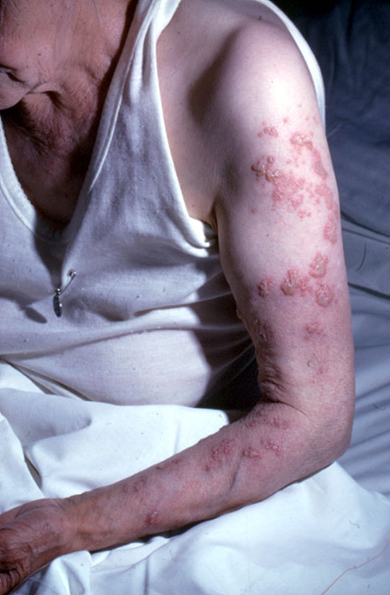
ZONA
Notes:
54

Slide 55
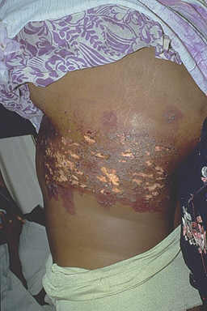
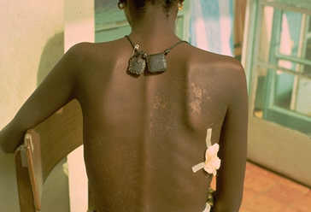
ZONA
Notes:
55

Slide 56
Molluscum
Notes:
56

Slide 57
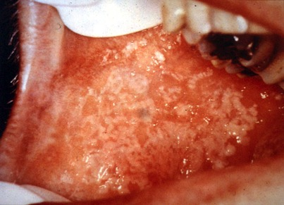
Candidoses et VIH
1 – Buccale
  Perlèche
  Muguet
  Glossite hypertrohique
  Peut devenir rapidement œsophagienne (mais existence de candidose œsophagiennes sans atteinte buccale)
2 - Oesophagienne
3 - Vaginale et périnéale
Notes:
57

Slide 58
Candidose buccale
Le plus souvent liée à Candida albicans
Volontiers récidivantes et extensives
Peu douloureuse au niveau de la bouche
  Mais responsable dégout pour la nourriture
  Inappétence
  Aimaigrissement
  1ere cause de dysphagie si localisation oesophagienne
Notes:
58

Slide 59
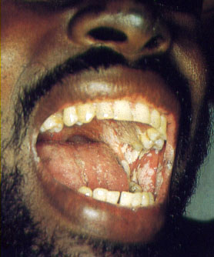

Slide 60
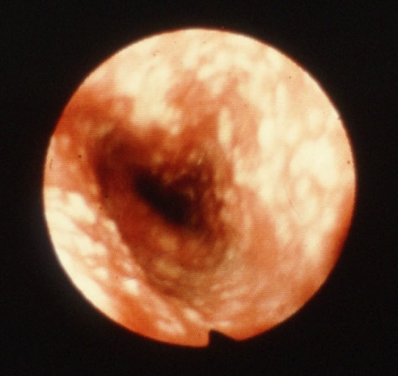
Notes:
60

Slide 61
Candidoses : traitement
Candidose buccale
  Local : lors des premiers épisodes
    Mycostine en comprimé
    Miconazole
    Suspension buvable amphotéricine B
  Si échec ou dysphagie (candidose buccale)
    Fluconazole 100 mg premiers jours puis 50 mg/j jusqu’à disparition des symptômes 7 à 10 jours)
    Fréquence des récidives
Notes:
61

Slide 62
Infections bactériennes communautaires
Fréquentes
Mortalité élevée
Pneumopathies à Streptococcus pneumoniae, Hemophilus influenzae.
  Augmentation de l’incidence des pneumonies à pneumocoque (même VIH traité)
  Forte mortalité 10 %
  A Nairobi, Infection à pneumocoque = 25 % des admissions (surtout homme jeune)
  Acquisition à partir des secrétions pharyngées de l’enfant
    Fréquence de la résistance aux antibiotiques
  Vaccin polysaccharidique : peu actif chez le VIH + ID
  Intérêt du vaccin conjugué combiné

Slide 63
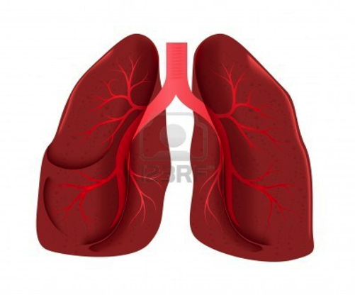
Syndrome respiratoire fébrile chez l’immunodéprimé infecté par le VIH

Slide 64
IO et atteintes pulmonaires
Tuberculose ++++
Cryptococcose pulmonaire
Histoplasmose pulmonaire
Pneumocystose
Mélioidose
  Penicillium marneffei surtout en Asie du Sud-est
  3ème IO en Thaïlande
  fièvre, anémie, atteintes cutanées, lymphadénopathie, toux, atteintes pulmonaires cavitaires

Slide 65
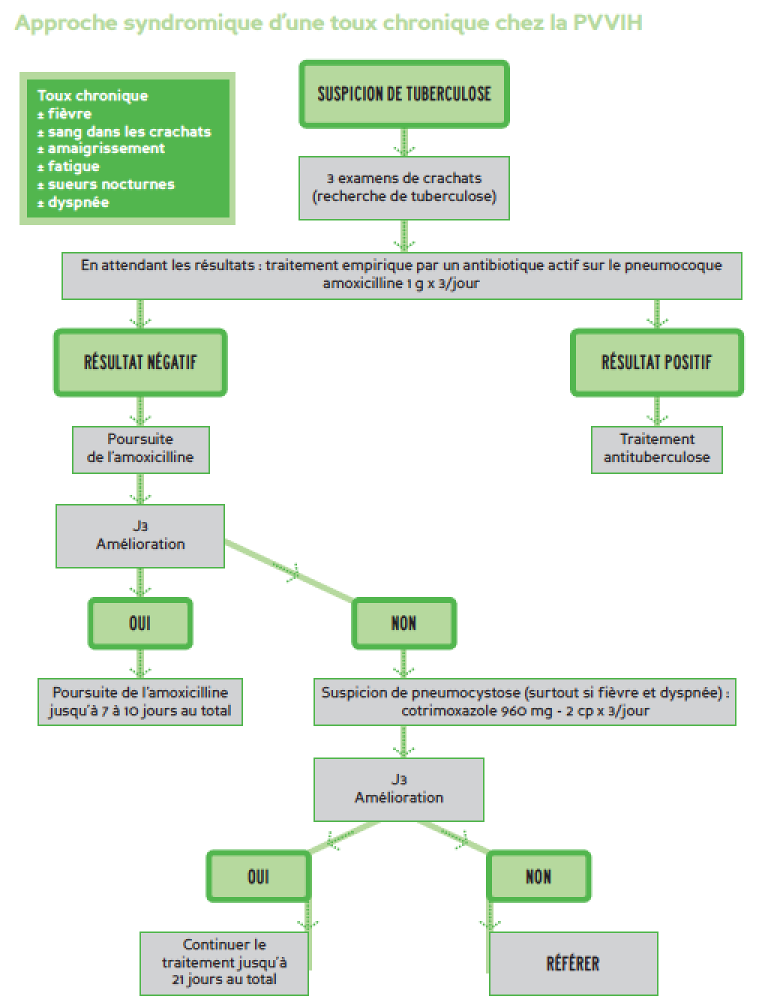

Slide 66
Dépistage simple de la tuberculose chez les patients VIH+
Trois questions
  Toux > 15 jours ?
  Fièvre ?
  Sueurs ?
  → oui à une question : dépistage crachats/RP

Slide 67
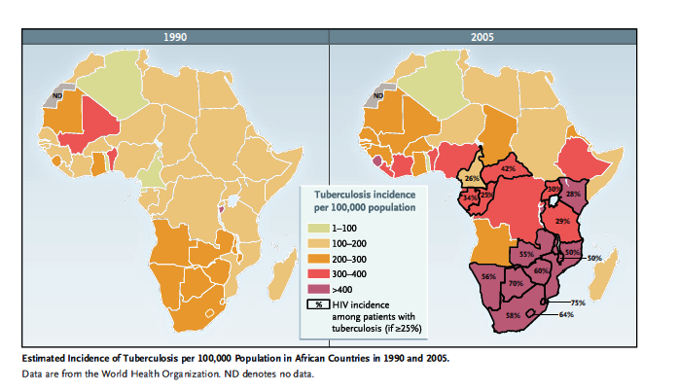
Tuberculose et VIH
Chaisson RE, NEJM 2008

Slide 68
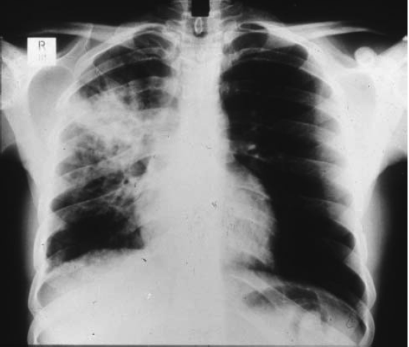
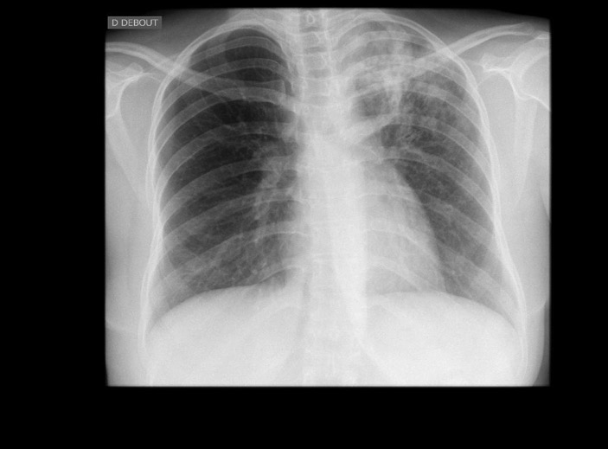
Tuberculoses pulmonaires

Slide 69
Conséquence du VIH sur la lutte
contre la tuberculose
Majoration des tuberculeux « contagieux »
  Retard diagnostic des BK- dans les crachats
Supervision inadaptée de la chimiothérapie antituberculeuse
  Peu de culture sur Lowenstein
  Encore moins d’antibiogramme
Faible taux de guérison
  Abandons liés aux effets secondaires plus fréquents
  BK résistants
  Nombre élevé de rechutes
Nombre de décès importants

Slide 70
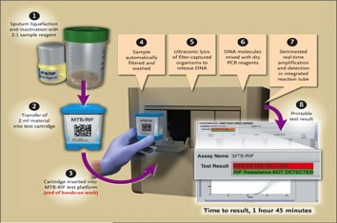
Améliorer le diagnostic
Renforcer les programmes conjoints Tuberculose/VIH
Améliorer les techniques
  Examen direct
  Cultures
  Biologie moléculaire

Slide 71
Deux difficultés particulières de la co-infection VIH et tuberculose
Les interactions médicamenteuses
  Réduisent le panel d’ARV utilisables
Les syndromes de restaurations immune
  Jusqu’à 50% des tuberculoses dans les PRL
    Proportionnels au déficit immunitaire
    Proportionnels à la rapidité d’efficacité des ARV

Slide 72
Conséquences
Pas de modification du schéma anti-TB habituel
  6 mois
  DOT
Débuter les antiviraux au « bon » moment
  Tuberculose disséminée
    Après 15 jours de traitement anti-TB
  Tuberculose pulmonaire
    Pas de CD4 : après 15 jours de traitement anti-TB
    CD4 < 50/mm³ : idem
    CD4 > 50/mm³ : attendre la fin de la phase d’induction (2 mois)

Slide 73
Prévention de la tuberculose
DEPISTAGE ET TRAITEMENT DU VIH ++++++
  Traitement antiviral
    Réduit l’incidence > 50%
Prévention par INH
  Utile dans les zones de haute endémie : politiques nationales
  Plutôt 18 mois (J0 = traitement ARV)

Slide 74
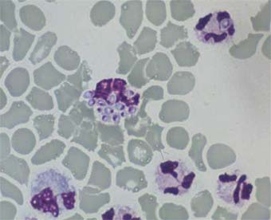
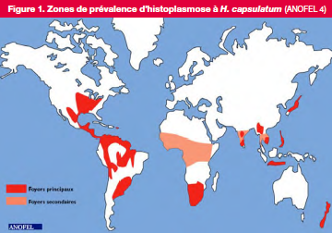
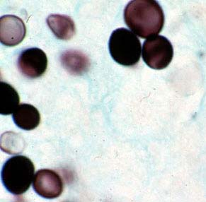
Histoplasmose
Pays d’endémie : Afrique ou Amérique
Formes pulmonaires classiques
  Simule tuberculose
  Avec formes cavitaire (10 %)
Mais existence de formes disséminées chez l’immunodéprimé

Slide 75
Histoplasmose traitement
Amphotéricine B
  1 mg/kg pendant 15 jours
  Rémission rapide dans 88 % des cas
Puis relai itraconazole 200 mg x 2 pendant 1 ans
Traitement d’entretien : itraconazole 200 mg/j
  Arrêt si guérison initiale, CD4 > 150/mm3 depuis plus de 6 mois sous traitement ARV actif et après un an de traitement

Slide 76
La tête

Slide 77
Affections neurologiques et VIH
Tuberculose
Méningite à cryptocoque
Toxoplasmose cérébrale
LEMP
Kaposi
Lymphome primitif cérébral
Encephalite virale – VIH, CMI, VZV

Slide 79

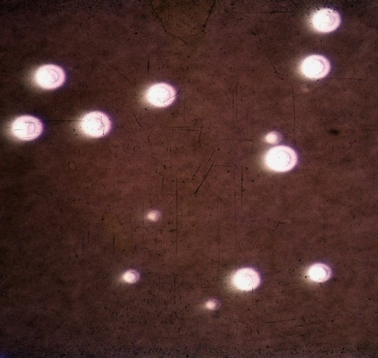
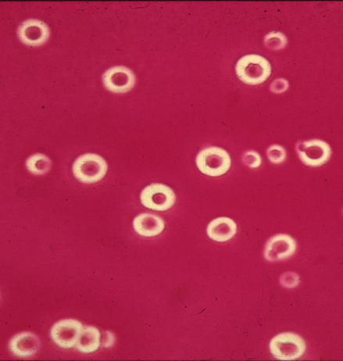
Cryptococcose
Encre de Chine
Fuchsine sérum
Cryptococcus neoformans
Notes:
79

Slide 80
Cryptococcose neuro-méningée
La plus fréquente des atteintes neuro-méningées en Afrique
Clinique
  Méningo encéphalite subaiguë:
    Fièvre modérée
    Signes méningés discrets
    Céphalées parfois isolées
    Baisse de l’acuité visuelle (HIC)
    Coma et convulsions souvent à un stade avancé
Mortalité 25 à 75 %...
Notes:
80

Slide 81
Cryptococcose
Diagnostic
  PL avec examen à l’encre de Chine
Traitement
  Amphotéricine B
    A défaut fluconazole forte dose
  Ponctions lombaires soustractives +++
Prévention secondaire
  Fluconazole 200 mg
Ne pas débuter les ARV « trop » vite
  Amélioration clinique
  30 jours ? (essais cliniques en cours)

Slide 82
Ponctions lombaires soustractives itératives

Slide 83
Mesure de la pression du LCR

Slide 84
ATTEINTES DIGESTIVES
DIARRHEE en milieu tropical, très fréquente
Diarrhée chronique ( > 1 mois)
50 à 80 % des patients
1/2 pas de pathogènes
  Outre le V.I.H
  Cryptosporidies : prévalence : 4 à 22 % en Afrique centrale, 13 à 48 % en Ouganda, 48 % en Haïti (+ atteinte biliaire)
  Isospora Belli : 12 % (7-16)
    Curable : Traitement par : Bactrim Forte 2 cp pendant 15j
    TT des rechutes , Bactrim , fansidar
    En cas d'allergie : Flagyl, pyrimethamine.
  Microsporidies : 6 % en Ouganda et Zambie en cas de diarrhée chronique
    source de dénutrition sévère (malabsorption)

Slide 86
Principales Infections opportunistes en Asie
Tuberculose
  Domine au Cambodge, Inde, Thaïlande, Malaisie
  Problème des résistance de M. tuberculosis
Pneumonie à Pneumocystis carinii
  Corée
Candidoses oropharyngées
Méningite à cryptocoque
  12 % des SIDA au Cambodge
CMV
  Corée

Slide 87
Infections opportunistes selon la contamination et le sous-type
Thaïlande PN Amornkul (AIDS, 1999,13:1963 - 1969)

Slide 88
VIH et Paludisme
Paludisme
  300 à 500 millions infections/an
  1 million de décès
  Surtout en Afrique subsaharienne
Femme enceinte
  Augmentation de la parasitémie avec l’immunodépression :
    ↑ Risque de formes graves ++
    ↑ 25 % des crises de paludisme durant la grossesse
    ↑ parasitémie au niveau du placenta
    Augmentation de la charge virale VIH
    Y a t-il augmentation de la TMF ?

Slide 89
Paludisme et VIH
Enfant
  Pas d’augmentation du risque d’impaludation
  Mais anémie fréquente avec nécessité de transfusion sanguine non sécurisée
Adulte et adolescent
  ↑ transitoire de la charge virale VIH-1 (< 1 log)
  ↑ incidence du paludisme infection (+ 3 millions cas/an)
  ↑ des formes compliquées
    Paludisme pernicieux, décès, ↑ 5 % soit 65 000 cas, autres complication(Kamya, JID 2006)
  Moindre succès des traitements

Slide 90
Incidence de la parasitémie à P. falciparum
au cours du suivi de 1161 pts
RR - 10,5
(3,5 - 31,4)
131
RR - 11,6
(4,1-33,1)
90
14

Slide 91
VIH et cancers
Augmentation importante de l’incidence du cancer
  Adulte :
    Kaposi
    Lymphomes
    Carcinome des cellules squameuses de la conjonctive
    Cancer du col utérin et du canal anal
  Enfant :
    Kaposi ( ↑ x 95)
    Burkitt (↑ x 7,5)
    Autres cancers (↑ x 3)

Slide 92
ARV et cancer
Diminution importante de l’incidence de certains cancers après traitement ARV
  Lymphome de Burkitt (RR = 0,58)
  Sarcome de Kaposi (RR = 0,52)
  Hodgkin (RR = 0,77)
Pas d’incidence sur le cancer du col utérin

Slide 93
En conclusion
Deux pathogènes majeurs
  Tuberculose
  Cryptococose
Les meilleurs outils de prévention
  Dépistage du VIH
  Traitement ARV précoce
  Cotrimoxazole

Slide 94
Caractéristiques épidémiologiques du VIH chez les migrants en France
Back-up

Slide 95
Particularités du VIH chez les migrants en France

Slide 96
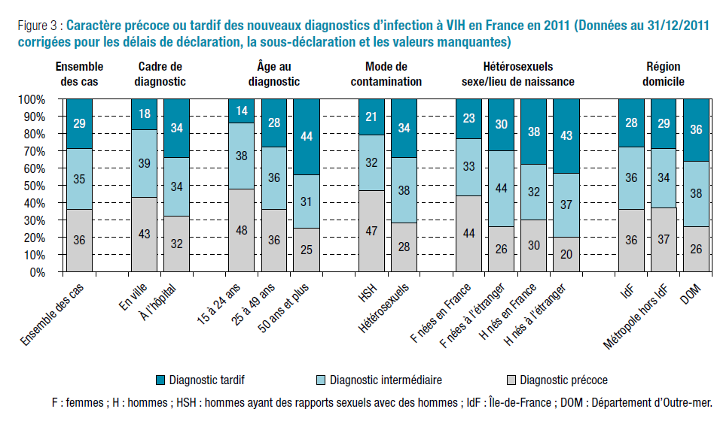

Slide 97
Quelles sont les circonstances du dépistage des migrants africains en France ?
Les hommes : plus souvent dépistés à l’hôpital au moment de l’apparition de signes cliniques témoin de l’immunodépression
Les femmes : plus souvent dépistées dans le cadre d’une grossesse
DO VIH, enquêtes « Parcours » et « Retard »

Slide 98
3 400 découvertes de séropositivité en 2013 chez les hétérosexuels
    Soit 55% de l’ensemble des découvertes (78% dans les DOM, 59% en IdF et 46% en métropole hors IdF)
2 300 hétérosexuels nés à l’étranger
1 100 hétérosexuels nés en France
Age médian: 36 ans (f 35 h 39)
Sexe : 60% femmes
Motif de dépistage :
  f : bilan systématique* 46% signes cliniques 21%
  dépistage orienté 11%
  h : signes cliniques 33% bilan systématique 27%
  dépistage orienté 13%
Cadre du diagnostic : 28% en ville
Diagnostic précoce**: 26% tardif**: 33%
Age médian: 42 ans (f 38 h 45)
Sexe : 45% femmes
Motif de dépistage :
  Femmes
    signes cliniques 31%
    bilan systématique* 27%
    dépistage orienté 12%
  Hommes
    signes cliniques 41%
    bilan systématique 19%
    dépistage orienté 15%
Cadre du diagnostic : 27% en ville
Diagnostic précoce**: 39%, tardif**: 29%
* Chez les femmes, les bilans systématiques incluent les bilans en cours de grossesse
** Par convention, diagnostic précoce : >=500 CD4 ou PIV / tardif : <200 CD4 ou sida (cf diapositive 20)
Source : InVS, données DO VIH au 31/12/2013 corrigées pour les délais, la sous déclaration et les valeurs manquantes

Slide 99
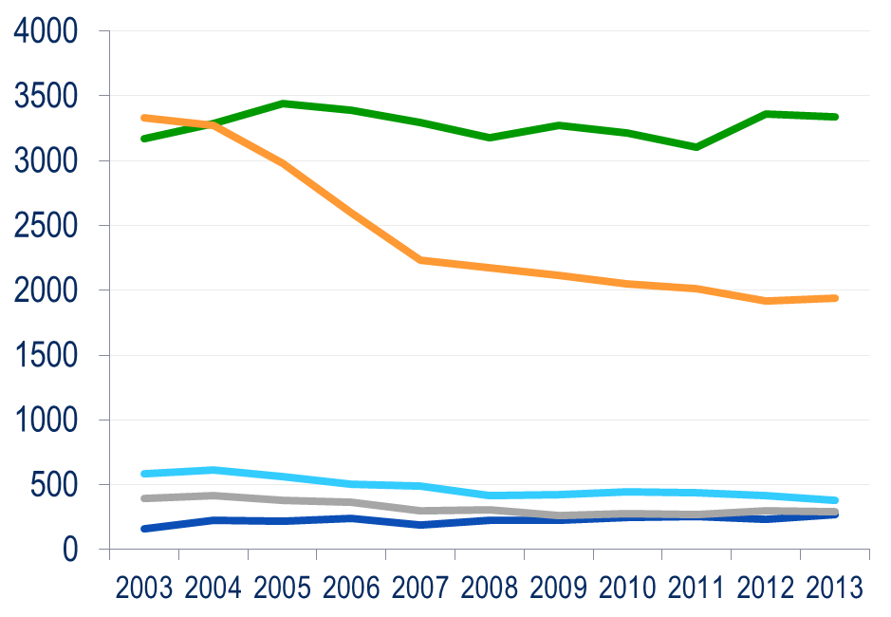
Stabilité 2012-2013 du nombre de découvertes de séropositivité par pays de naissance
En 2013 :
54% France
31% Afrique subsaharienne
6% Amériques, Haïti
5% Autre
4% Europe hors France
2012-2013 : année d’arrivée en France renseignée pour 30% des personnes nées à l’étranger.
Pour la moitié (54%) d’entre elles, le diagnostic est posé dans la même année, ou l’année suivant l’arrivée en France.
Source : InVS, données DO VIH au 31/12/2013 corrigées pour les délais, la sous déclaration et les valeurs manquantes
(sauf année d’arrivée en France, données brutes)

Slide 100
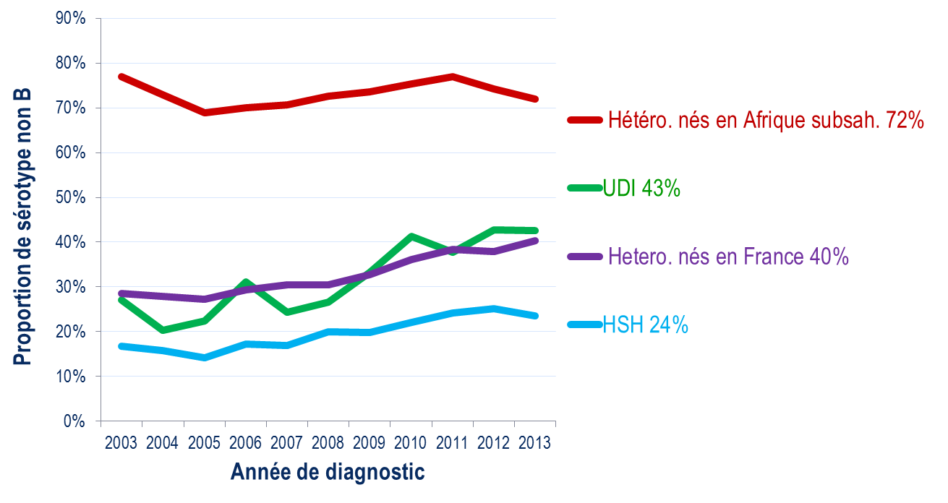
Diffusion des sérotypes non B chez les HSH, les hétérosexuels nés en France et les UDI
En 2013 :
Sérotype B pour 28% des hétérosexuels nés en Afrique subsaharienne
➔ au moins 28% ont été contaminés en Europe
Sources : InVS, données DO VIH au 31/12/2013 corrigées pour les délais, la sous déclaration et les valeurs manquantes
CNR du VIH, sérotypage

Slide 101
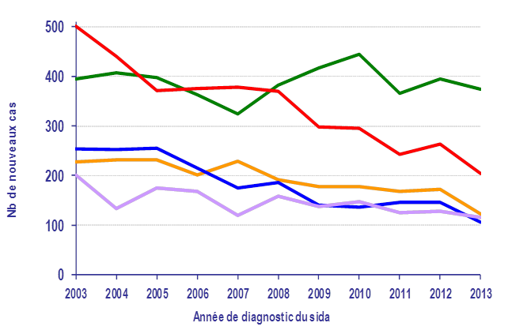
La pneumocystose est la pathologie inaugurale* de sida la plus fréquente depuis 2008, sans diminution
En 2013 :
31% pneumocystose
17% tuberculose
10% toxoplasmose cérébrale
9% candidose oesophagienne
10% Kaposi
Les PCP inaugurales sont diagnostiquées principalement chez des personnes qui ignoraient leur séropositivité
* Pathologies isolées (non associées à une autre pathologie)
Source : InVS, données DO sida au 31/12/2013 corrigées pour les délais et la sous déclaration

